Slide 1
藤沢市立浜見保育園アスベスト事案に関する説明
藤沢市保育課

Slide 2
目次
（１）事案の概要
（２）アスベストばく露リスクの考え方
（３）アスベスト関連疾患について
（４）浜見保育園アスベスト健康被害対策
制度について

Slide 3
（１）事案の概要

Slide 4
１ はじめに
藤沢市立浜見保育園は、昭和47年（1972年）4月に開所しましたが、天井の一部にアスベスト含有材の吹付けによる仕上げがなされていたことから、平成19年（2007年）8月に完全に除去されるまでの間において、アスベストの飛散による健康被害の疑いが生じています。
平成27年（2015年）3月に設置した藤沢市石綿関連疾患対策委員会から、浜見保育園におけるアスベスト飛散・ばく露のリスク評価及び検診の必要性等を精査した「藤沢市立浜見保育園アスベスト事案に関する最終報告書」を平成30年（2018年）5月に受領しましたので、藤沢市として、その最終報告書の内容を尊重し、アスベスト健康被害対策を策定しました。

Slide 5
２ 藤沢市石綿関連疾患対策委員会について
藤沢市が管理する施設において、石綿のばく露を受けたため、石綿関連疾患を発症する可能性のある関係者に対する具体的な健康対策及び補償に関する方針を検討し、市に助言することを目的として設置
検診制度は、リスク推定部会によるリスク評価を採用したものです。新たな事実が判明した際には、リスク推定部会で再度、検討します。

Slide 6
３ アスベスト使用が判明した経緯
平成17年（2005年）度
全ての公共施設を対象として飛散の可能性の高い吹き付け材を中心に、アスベストの使用状況を調査
浜見保育園において、アスベストの含有率が当時の基準である１％を超えて使用されていることが判明
※平成19年（2007年）8月
除去工事により取り除く。

Slide 7
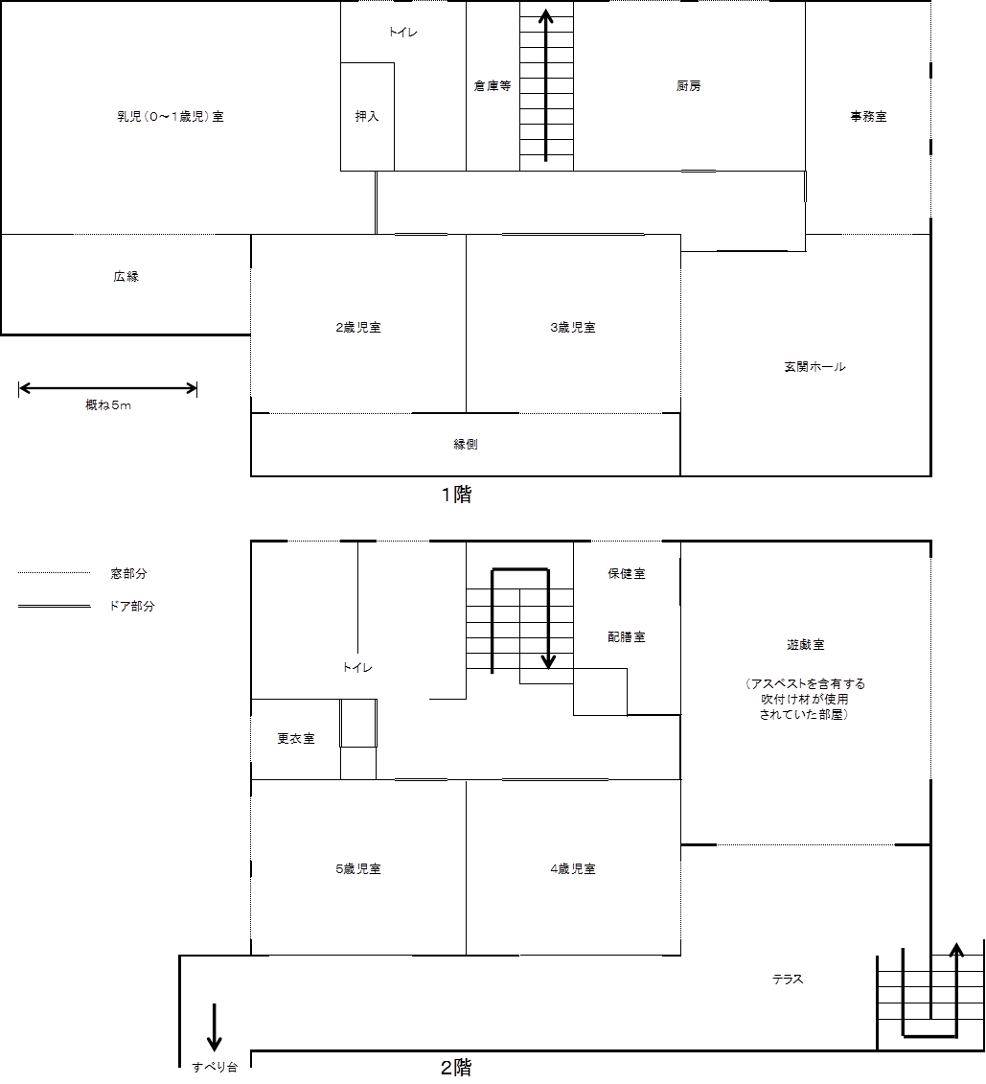
４ アスベストの使用場所
２階の遊戯室の天井部分に、アスベスト含有材の吹付けによる仕上げがなされていた。
※その後、
５歳児室や４歳児室として使用

Slide 8
５ アスベスト飛散の事態とリスクレベル

Slide 9
６ 在園時期による状況①
昭和47年（1972年）4月
～昭和59年（1984年）10月
吹付けアスベスト露出期間
・開園から遊戯室を保育室に変更するための改修工事までの期間
・遊戯室の天井は、建物躯体のコンクリートが剥き出しのままで、その表面は吹き付けアスベスト含有材の吹付けによる仕上げがなされていた。

Slide 10
７ 在園時期による状況②
昭和59年（1984年）11月
～昭和60年（1985年）2月
改修工事期間
・改修工事は、遊戯室を保育室に変更するために行う。
・保育室として使うため、天井板を新たに新設することで、天井位置を下げる。

Slide 11
８ 在園時期による状況③
昭和60年（1985年）3月
～平成11年（1999年）3月
囲い込み期間
・改修工事により、建物躯体のコンクリートが剥き出しの天井の状態が解消され、囲い込みの状態となる。

Slide 12
９ 在園時期による状況④
平成11年（1999年）4月
～平成16年（2004年）3月
雨漏りのみの期間
・旧遊戯室については、平成11年度から雨漏りが発生する。
※なお、雨漏りは、平成18年2月の防水工事まで続く。

Slide 13
10 在園時期による状況⑤
平成16年（2004年）4月
～平成18年（2006年）2月
雨漏りと天井板外し等の期間
・雨漏りがする状況は続く。
・平成16年度・17年度 天井裏の点検のため、天井板の一部を外す。
・平成17年11月 試料採取作業のため、天井板の一部を外す。

Slide 14
11 在園時期による状況⑥
平成18年（2006年）3月
～平成19年（2007年）8月
防水工事後～除去完了
・平成18年2月の防水工事によって、雨漏りが止まり、囲い込みの状態となる。
・平成19年8月に、アスベスト除去工事を行う。
以上

Slide 15
（２）アスベストばく露リスクの
考え方

Slide 16
アスベストの飛散が生じた（若しくはその可能性のある）事態の特定
アスベストの飛散による園児及び職員のばく露量の評価にあたって、その健康影響の可能性のある飛散事故若しくは飛散が生じた事態あるいは状況を選び出し、その内容を特定する必要。
発生源は、旧遊戯室（後の５歳児室又は４歳児室）の天井にあたるコンクリートスラブに吹付け施工されたアスベスト（クリソタイル）を含有する吹付けロックウール。
昭和47年（1972年）の園舎の新築時に吹付け施工され、平成19年（2007年）８月の工事によってすべて除去。
検討の結果、この約35年の期間において、この吹付け材によるアスベストばく露の状況から、次の10件に区分。
今後、新たな資料等が得られ、新しい事実が判明した場合には、それらも加えて、その時点で再度事実経過にかかる検討を行うことが必要。

Slide 17
対象の区分
昭和47年（1972年）から同59年（1984年）度改修工事までの自然劣化等による飛散
昭和59年（1984年）度改修工事による飛散
昭和59年（1984年）度改修工事後から平成10年（1998年）度までの期間
平成11年（1999年）度から同17年（2005年）度までの旧遊戯室内の断続的な雨漏りによる飛散
平成16年（2004年）度に天井裏点検のため天井板を外した際の飛散
平成17年（2005年）度に天井裏点検のため天井板を外した際の飛散
平成17年（2005年）8月17日の天井板取り外し行為の際の飛散
平成17年（2005年）8月19日の天井板取り外し行為の際の飛散
平成17年（2005年）11月21日ミヤマ建設(株)の試料採取に伴う飛散
各飛散事態によるアスベストの経口摂取（消化器官による吸収）

Slide 18
リスクの推定が必要と考えられる対象期間
次の期間に園に在籍していた園児・職員
  昭和47年（1972年）度から昭和59年（1984年）度まで（対象区分のI,II）
  平成11年（1999年）度から平成17年（2005年）度まで（対象区分のIV～IX）

Slide 19
リスクの推定は特に必要ないと考えられる区分
Ⅲについては、昭和59年（1984年）度改修工事によって天井板が設置された後の時期であり、吹付け材が直接飛散する可能性は極めて低い。
  リスク推定部会の議論で、天井の部材のつなぎ目部分や点検用出入り口などに隙間があり、そこから飛散するのではないかという意見も。
  現時点でこうした状況に対応する測定データはなく、飛散によるリスクを推定するのに必要な情報が十分に得られず。
Ⅹの経口ばく露によるリスクについては、特に水道水中のアスベストによる健康影響が以前から検討。
  WHOは、1993年（平成5年）に発行し、2011年（平成23年）に改定した「飲料水水質ガイドライン」の中で、飲み込んだアスベストと健康影響との関連を示す明確な証拠はないため、水質のガイドラインを示す必要はないと結論。
  経口ばく露による影響は吸入ばく露と比較して、リスクが十分に低い。特に、本件の具体的なリスク管理方策として挙げられている検診の必要性について、大きな影響を与えるとは考えにくい。

Slide 20
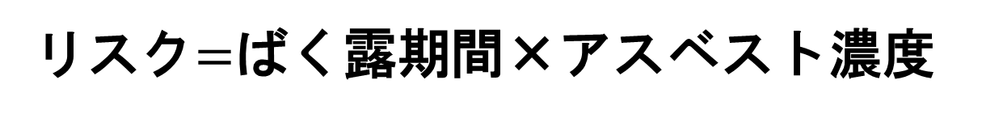
リスク推定のために必要な情報
リスク$=$ばく露期間×アスベスト濃度
（Hughesモデルによるリスク推定）

Slide 21
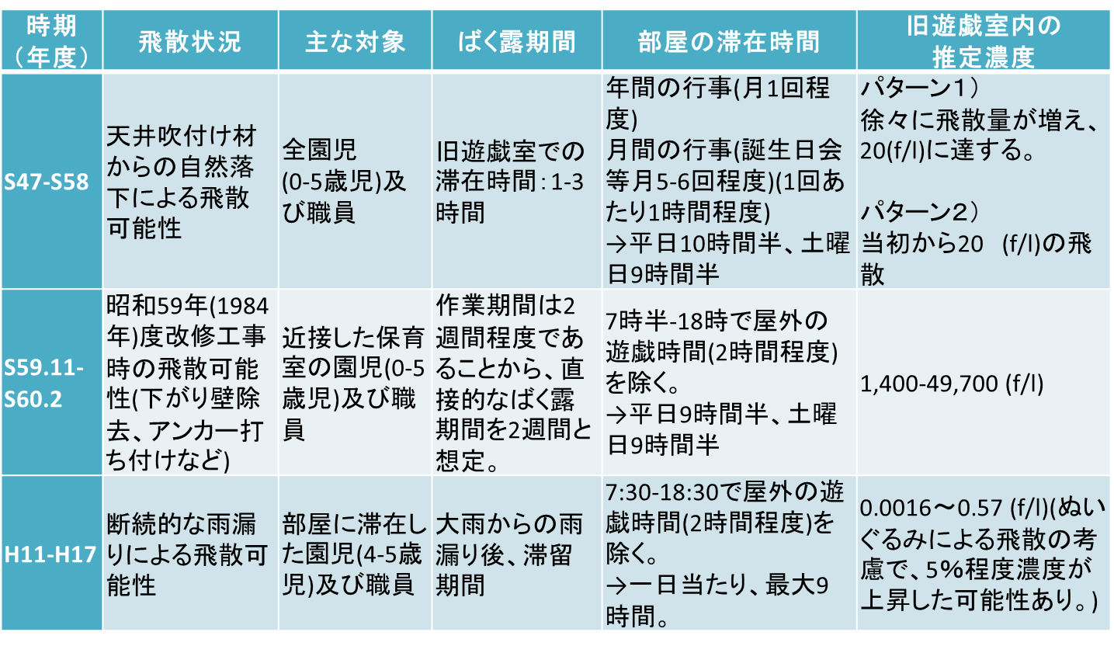
各期間のばく露と濃度の関係(1)

Slide 22
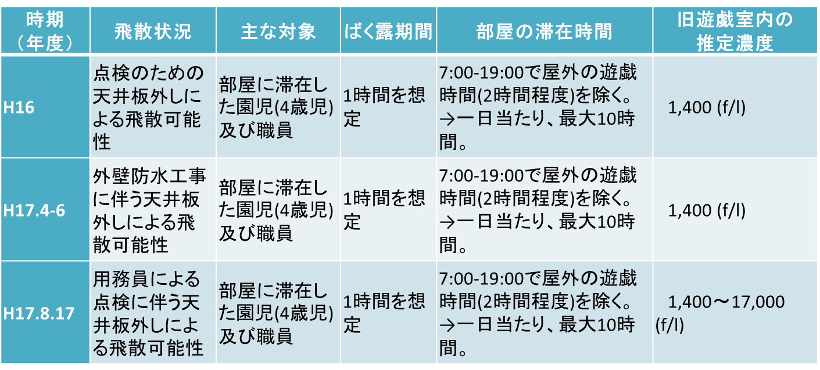
各期間のばく露と濃度の関係(2)

Slide 23
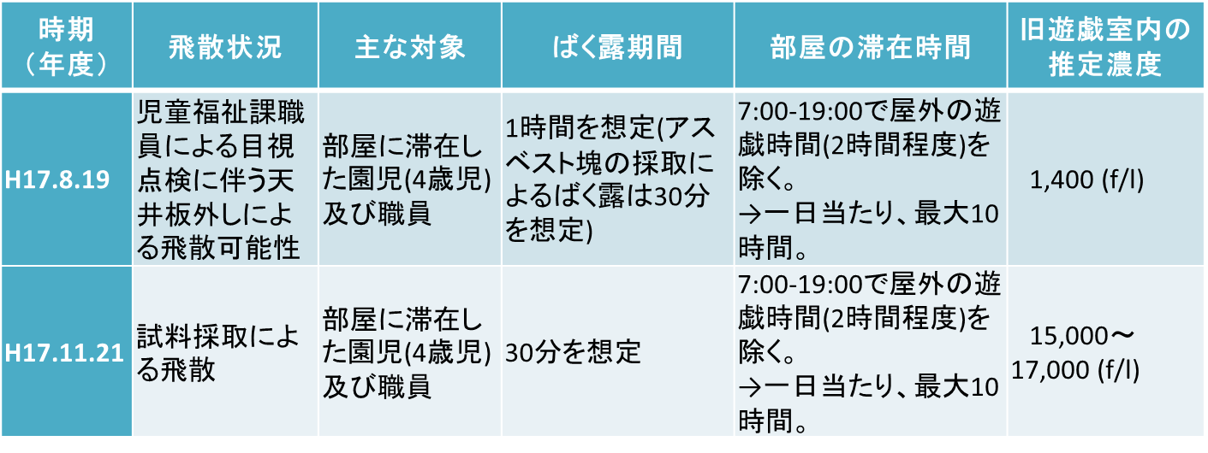
各期間のばく露と濃度の関係(3)

Slide 24
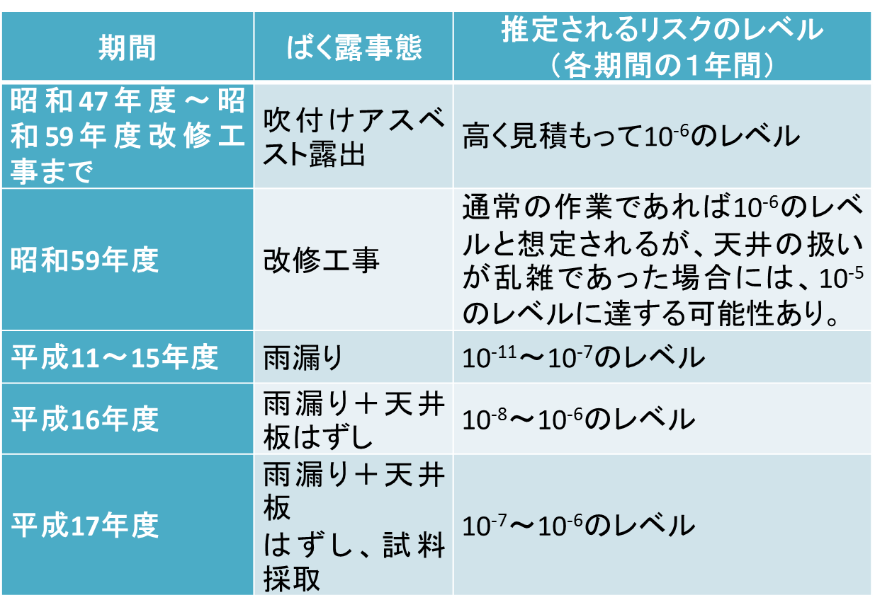
リスク推定の結果（園児の場合）

Slide 25
リスク判断の目安
国は閾値の設定できない物質に対する当面の目標値として、生涯リスクが10⁻⁵（10万分の１）というレベルを設定。
この設定に当たっては、他の様々なリスクとの大小関係、外国の事例、関係者からの意見聴取等を勘案して判断。
一方で、次の点に留意すべき。
  １桁低い10⁻⁶ （100万分の１）を支持する情報や意見があったこと
  判断材料は社会的な合意に基づく側面を有していること
  あくまで当面の目標でありこの基準まで汚染は許容されるわけではないこと
東京都文京区のさしがや保育園の事例や、新潟県佐渡市の両津小学校の事例では、10⁻⁶から10⁻⁷（1,000万分の１）の値を目安として、リスクを判断。

Slide 26
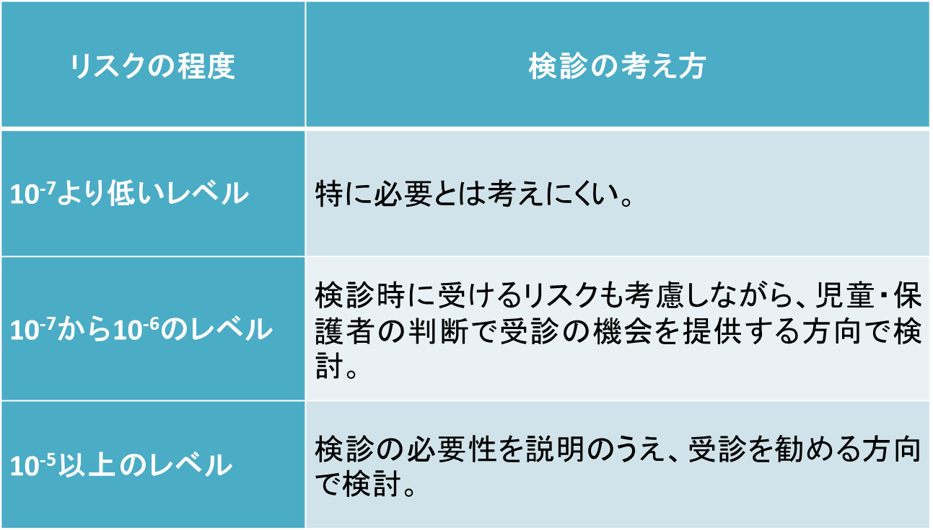
リスクレベルごとの検診の必要性
（1000万分の1)
（1000万分の1から100万分の１)
（10万分の1)

Slide 27
検診時に配慮すべき放射線リスク
放射線によって生じるがんの発生については、年間100ミリシーベルト以上の放射線を受けた場合に、放射線量とともにがん発生率が比例的に増加するとされる。
ただし、検診によって生じる被ばく量はこれよりもかなり低く、がん死亡の明確な増加は観察されず。

Slide 28
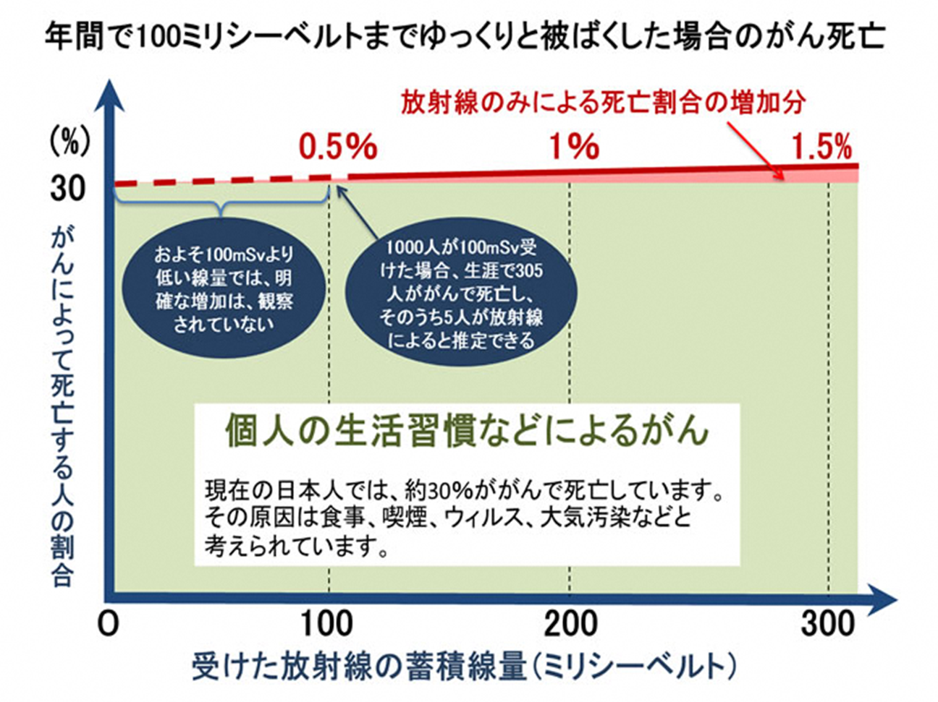
【出典】放射線医学研究所ホームページ「放射線被ばくに関するQ&A」
https://www.qst.go.jp/site/nirs/1831.html

Slide 29
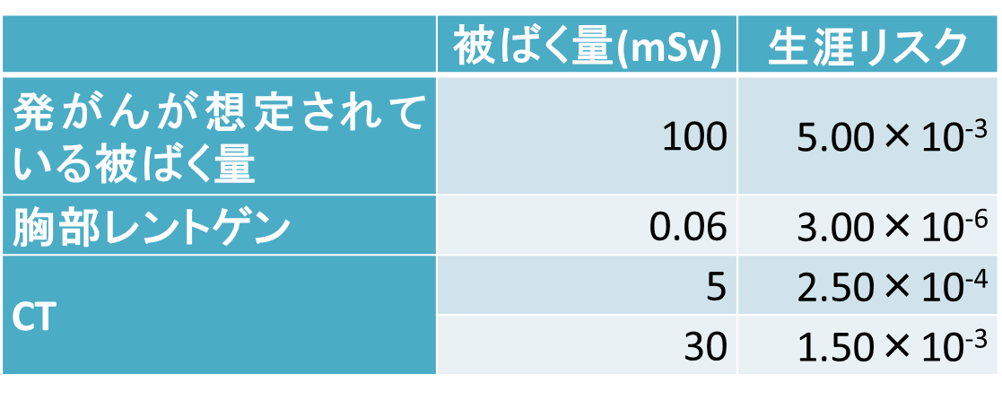
検診によって想定される放射線の被ばく量の目安とリスクの関係
上記は、あくまで安全側に考えて、仮に100ミリシーベルト以上で想定されている放射線量とがん死亡率との比例的な関係が、より低い放射線量でも同じように当てはまるとした場合の推定。
検診を行う際には、これらの情報も考慮して勧めていく。

Slide 30
（３）アスベスト関連疾患について

Slide 31
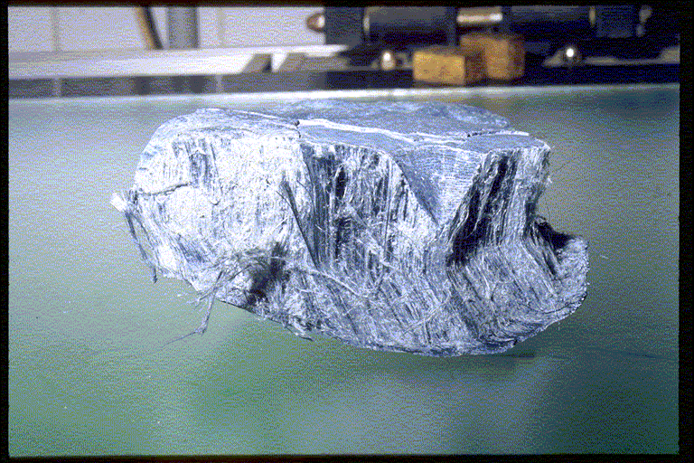
アスベストとは
石綿（読み方：せきめん・いしわた・アスベスト）
安価・耐火性・防音性・絶縁性などの特徴
主に建材製品に使用されている
図

Slide 32
アスベストによる健康障害
非常に細い繊維
（クリソタイルの直径 0.02-0.08µm）
→空気中に浮遊しやすく、吸入されて
肺の中に滞留。
病気を引き起こす
→アスベスト関連疾患

Slide 33
アスベスト関連疾患
現在、日本でアスベスト関連疾患と認められるもの
（１）中皮腫
（２）石綿による肺がん
（３）びまん性胸膜肥厚
（４）石綿肺
（５）良性石綿胸水
現在日本では認められていないものの、国際がん研究機関（IARC）にて認められているもの
・喉頭がん
・卵巣がん
・後腹膜線維症

Slide 34
アスベスト関連疾患 主な発症部位
引用元：環境再生保全機構 石綿と健康被害 P11より

Slide 35
アスベスト関連疾患
浜見保育園アスベスト事案の補償・給付の対象となる疾患
（１）中皮腫
（２）石綿による肺がん
（３）良性石綿胸水
（４）びまん性胸膜肥厚
（５）喉頭がん
（６）卵巣がん
（７）後腹膜線維症
※石綿肺については、石綿を大量に吸入することにより引き起こされる疾患であり、浜見保育園アスベスト事案では発症が考えられないため、補償・給付の対象外としています。

Slide 36
中皮腫・肺がん
中皮腫
肺を取り囲む胸膜、肝臓や胃などの臓器を取り囲む腹膜、心臓及び大血管の起始部を覆う心膜、精巣漿膜にできる悪性の腫瘍。潜伏期間は30～50年と長い。
肺がん
気管支あるいは肺胞を覆う上皮に発生する悪性の腫瘍。20～50年の潜伏期間の後に、発症することが多い。喫煙とアスベストのばく露により相乗的に危険性があがる。

Slide 37
中皮腫
出典：環境再生保全機構 石綿と健康被害 P12より

Slide 38
肺がん
出典：環境再生保全機構 石綿と健康被害 P13より

Slide 39
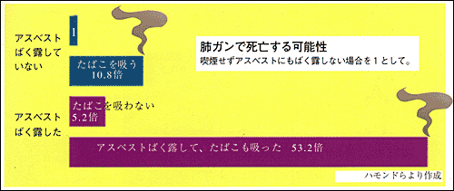
石綿と喫煙

Slide 40
良性石綿胸水・びまん性胸膜肥厚
良性石綿胸水
石綿の吸入により、胸腔内に滲出液（胸水）が生じる疾患。自覚症状がなく、気づかない場合もある。平均して40年の潜伏期間があり、びまん性胸膜肥厚を引き起こすことがある。
びまん性胸膜肥厚
肺を包む胸膜が線維化し、肥厚する疾患。潜伏期間は30年で、良性石綿胸水が何度も繰り返すことによって、発症することもある。

Slide 41
びまん性胸膜肥厚
出典：環境再生保全機構 石綿と健康被害 P15より

Slide 42
喉頭がん・卵巣がん・後腹膜線維症
日本では認められていないものの、WHOの外部組織である国際がん研究機関（IARC）において、アスベストとの関連性が認められている疾患。
国際的な初めての石綿関連疾患診断基準となる、ヘルシンキ基準（平成9年（1997年））に追加する形で平成26年（2014年）に認められている。
現時点で、肺がん・喉頭がん・卵巣がん以外のがんは、石綿との因果関係は認められていない。

Slide 43
＜参考＞胸膜プラーク
胸膜プラークとは
石綿を吸入することによって胸膜の一部が肥厚
胸膜プラーク自体で肺機能障害を伴わない。
過去の石綿ばく露の指標となる。
→定期的な検診で経過を見ていくことが推奨される
※ 必ずしもアスベスト関連疾患に繋がるわけでは
ない

Slide 44
＜参考＞胸膜プラーク
出典：環境再生保全機構 石綿と健康被害 P17より

Slide 45
（４）浜見保育園アスベスト健康
被害対策制度について

Slide 46
浜見保育園園児アスベスト健康被害対策について
①検診制度
（レントゲン撮影機会、読影等）
②見舞金制度
③補償・給付制度

Slide 47
検診の目的
①検診制度（レントゲン撮影機会、読影等）
胸膜プラーク（肥厚斑）および肺がんの早期診断を目的とする。
検査方法
胸部エックス線撮影及び読影
精密検査が必要と判定された方は、胸部ＣＴ撮影等
（藤沢市石綿関連疾患対策委員会 検診健康相談部会の指示による）

Slide 48
検診の対象者
昭和47年（1972年）4月から昭和60年（1985年）2月までの期間に浜見保育園に在園された方
平成11年（1999年）4月から平成18年（2006年）2月までの期間に浜見保育園に在園された方
在園時期から20年以上経過している方
検診を希望される方
※ただし、平成 11年（1999年）4月から平成16年（2004年）3月までの期間は、在園期間が1年以下の方は除く。

Slide 49
検診計画
※平成11年度から平成15年度の期間に限り、在園期間が1年以下の方は除く
在園時期 | 平成30 年度 | 令和元 年度 | 令和2 年度 | 令和3 年度 | 令和4 年度 | 令和5 年度 | 令和6 年度 | 令和7 年度
昭和47年4月～ 昭和60年2月
昭和60年3月～ 平成11年3月
平成11年度 ※
平成12年度 ※
平成13年度 ※
平成14年度 ※
平成15年度 ※
平成16年度
平成17年度
平成18年3月～ 平成19年8月
検診対象外
検診対象外

Slide 50
検診の方法
① ご自身の健康診断や医療機関で、今年度撮影
している（もしくは撮影予定の）胸部エックス線
を取り寄せる
② 市が設定する胸部エックス線撮影機会に参加
する
③ 市が設定する撮影機会に参加できないため、
新たに医療機関等で、胸部エックス線を撮影
する

Slide 51
検診の実施時期
スケジュール
6月 検診案内送付
8月 検診希望者への案内送付
10月 市が設定する胸部エックス線撮影
11月 胸部エックス線写真読影
12月 検診結果送付
検診方法①および③を選択した方（市が設定する胸部エックス線撮影機会以外の方）は、市が医療機関等に胸部エックス線写真の取寄せの手続きを行います。

Slide 52
胸部エックス線等の複写の手続きと検診に要する費用負担
■医療機関等からの取寄せについて
取寄せに必要な手続きは、市が行います。
また、諸経費は市が負担します。
■本人しか取寄せの手続きができない場合は、
ご本人に手続きをお願いいたします。
なお、複写に要する費用や郵送料等の諸経 費を本人にお支払いします。

Slide 53
検診に要する費用負担
■市が実施する胸部レントゲン撮影機会に参加した場合、検診手当と交通費として、一律4,000円を支給します。
■撮影の機会がなく、市が実施する撮影機会に参 加できないため、新たに胸部エックス線撮影をする場合、撮影費用と交通費を本人にお支払いします。※領収証等を保管しておいてください。
費用の支給については、ご本人の口座へお支払いいたします。

Slide 54
検診結果の送付について
■読影により、要精密検査をすすめる場合は、市で設定する
胸部ＣＴ撮影のご案内をいたします。
■経過観察や精密検査をすすめられた方、あるいはその他
の理由で個別相談を希望される方は、専門の委員と日程
調整をしたうえで、相談の場を設けますので、保育課まで
ご連絡ください。
精密検査に係る費用についても、胸部エックス線撮影と同様に市が負担いたします。
ただし、対象となるのは、石綿関連疾患対策委員会の専門部会によって、必要と認められる場合に限ります。

Slide 55
②見舞金制度とは
藤沢市立浜見保育園に在園したことにより、アスベスト関連疾患の発症のおそれによる不安な思いをされたことなどから、アスベスト健康被害対策見舞金として一律１万円を支給
対象となる方
（１）昭和47年（1972年）4月から
昭和60年（1985年）2月に在園していた方
（２）平成11年（1999年）4月から
平成16年（2004年）3月に在園していた方
（３）平成16年（2004年）4月から
平成18年（2006年）2月に在園していた方

Slide 56
③補償・給付制度とは
対象となる期間に在園した児童が、アスベスト関連疾患に罹患し、浜見保育園におけるアスベスト事案に起因するものと認定された場合
→補償
浜見保育園におけるアスベスト事案に起因性が認められないと認定されたものの、発症に際して当該事案が寄与している可能性も完全に否定できない状況で、他の発症原因に起因すると考えられない場合
→給付

Slide 57
補償・給付制度について
対象となる元在園児
昭和47年（1972年）4月から昭和60年（1985年）2月までの期間に浜見保育園に在園された方
平成11年（1999年）4月から平成18年（2006年）2月までの期間に浜見保育園に在園された方
※ただし、平成 11年（1999年）4月から平成16年（2004年）3月までの期間は、在園期間が1年以下の方は除く。

Slide 58
補償制度について①
治療費
アスベスト関連疾患に係る診療，薬剤又は治療材料の支給並びに処理，手術その他治療のために医療機関へ支払った自己負担相当額を支給する。また、通院及び移送に際し、現実に支出した費用相当額を治療費として含めて支給する。
※高額療養費の自己負担限度額が上限

Slide 59
補償制度について②
休業・生活補償
アスベスト関連疾患によって労働することができない程度の心身の状態，または日常生活に著しい制限を受ける程度の心身の状態にある場合の日数分の補償を支給する。
補償金額は、厚生労働省が毎年発表している”賃金構造基本統計調査報告”を基に、年齢ごとの平均賃金（70歳以上の場合は1/2）の80％で計算。
⇒上記計算方法で算出された金額を「給付基礎日 額」といいます。

Slide 60
補償制度について③
葬祭費
補償の認定を受けた方がアスベスト関連疾患を原因として死亡した場合に遺族に支給する。
弔慰金
補償の認定を受けた方が死亡した場合に，死亡原因に関わらず遺族に支給する。
遺族補償
補償の認定を受けた方がアスベスト関連疾患を原因として死亡した場合に遺族に支給する。

Slide 61
給付制度について
給付金
浜見保育園におけるアスベスト事案に起因性が認められないと認定されたものの、発症に関して当該事案が起因している可能性が完全には否定できず、ほかの発症原因に起因していると考えられない場合に支給する。
１，０００，０００円の一時金

Slide 62
浜見保育園在園に係る確認について
昭和47年度（1972年度）から昭和59年度（1984年度）までの園児の情報が不足しております。
■これまでに提供があった名簿
昭和52年度（1977年度） 全園児 115人
昭和53年度（1978年度） 全園児 119人
昭和54年度（1979年度） 卒園児 27人
昭和55年度（1980年度） 卒園児 25人
昭和56年度（1981年度） 卒園児 25人
昭和57年度（1982年度） 卒園児 23人
昭和58年度（1983年度） 卒園児 22人
昭和59年度（1984年度） 卒園児 22人
昭和60年度（1985年度） 卒園児 24人
昭和62年度（1987年度） 卒園児 24人
平成元年度（1989年度） 卒園児 21人
■市で把握している名簿 平成11年度（1999年度）以降 全園児
補償・給付、検診対象者把握率 ５０％（４１７名／約８３０名）
（令和６年度末時点）

Slide 63

浜見保育園在園に係る確認について
名簿がない時期に在園していた方
在園を証明する資料の提出が必要
在園を証明する資料の提出が必要な方には、検診案内に加え、在園確認申出書を同封します。

Slide 64
浜見保育園在園に係る確認について
在園確認申出書には、在園を証明する
資料の提出が必要です。
保育園のお便り帳の写し
保育園での写真の写し
保育園で作った作品の写真
その他、在園時の友人やその保護者から、在園を証明する文書を提出していただいても構いません。
（＊任意の様式に、友人や保護者など、証言者の署名を入れてください。
例

Slide 65
さいごに
■名簿のない期間について、情報をお寄せください。
ご協力をよろしくお願いします。
藤沢市 保育課
0466-50-3526
保育課 受付時間
平 日 午前8時30分から午後5時15分まで

